Slide 1
Интегрированное занятие в старшей группе на тему
составление рассказа по картине
«Мы для милой мамочки»
Подготовили:
Аллабердина Р.З
Тонконогова М.А

Slide 2
Ребята отгадайте о ком идет речь: Ласковая, нежная, цветущая, медовая, любимая моя.
Как ласково произнести слово мама (папа, брат, дедушка),
чтобы в слове слышался звук {Ч}.
Скажите, как вы помогаете маме?

Slide 3
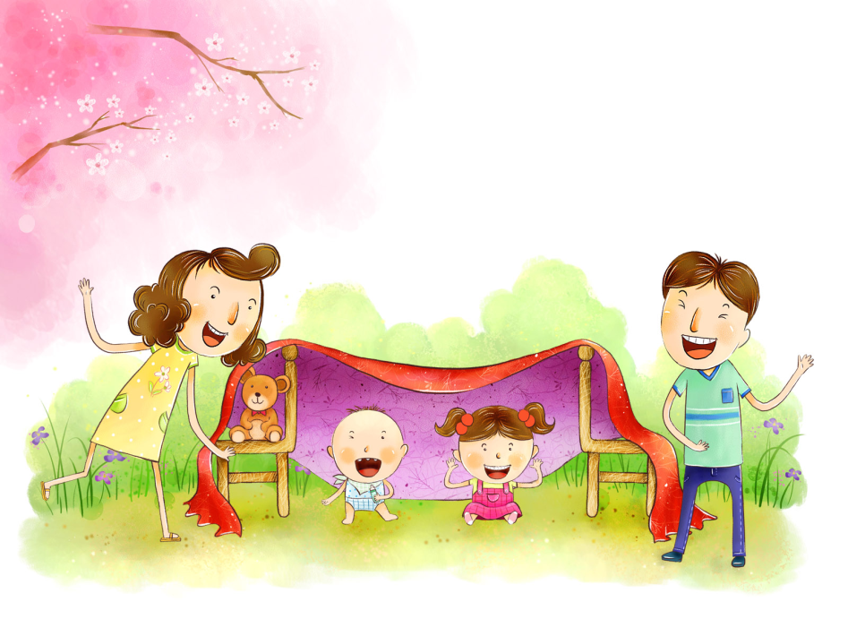
Послушайте стих о маме «ПОСИДИМ В ТИШИНЕ»
Е. Благининой.
Мама спит, она устала... Но и я играть не стала! Я волчка не завожу, А уселась и сижу.
Не шумят мои игрушки, Тихо в комнате пустой. А по маминой подушке Луч крадется золотой.
И сказала я лучу: - Я тоже двигаться хочу! Я бы многого хотела: Вслух читать и мяч катать, Я бы песенку пропела, Я б могла похохотать,
Да мало ль я чего хочу! Но мама спит, и я молчу. Луч метнулся по стене, А потом скользнул ко мне. - Ничего, - шепнул он будто, - Посидим и в тишине!..
Какие чувства вызывает
у вас этот стих?

Slide 4
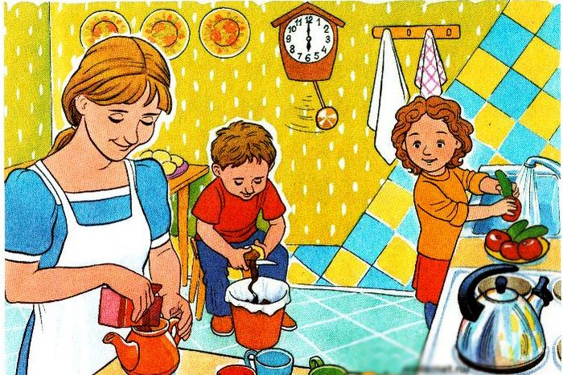
Ребята рассмотрите картину и ответьте на вопросы:
- Как вы думаете, какое время суток нарисовано на картине?
- Почему вы так думаете?
- А откуда пришла мама?
- Что стала делать мама?
- Как называется вечерний приём пищи в семье?
- Откуда вернулись домой дети?
- Какую работу выполняет мальчик?
- Что можно приготовить из картошки?
- А чем занята девочка?
- Что она будет делать?
- Когда всё было готово, что сделала семья?
- Как можно закончить наш рассказ?
- Как вы думаете, чем займутся родители и дети после ужина?
- Как можно назвать наш рассказ?

Slide 5
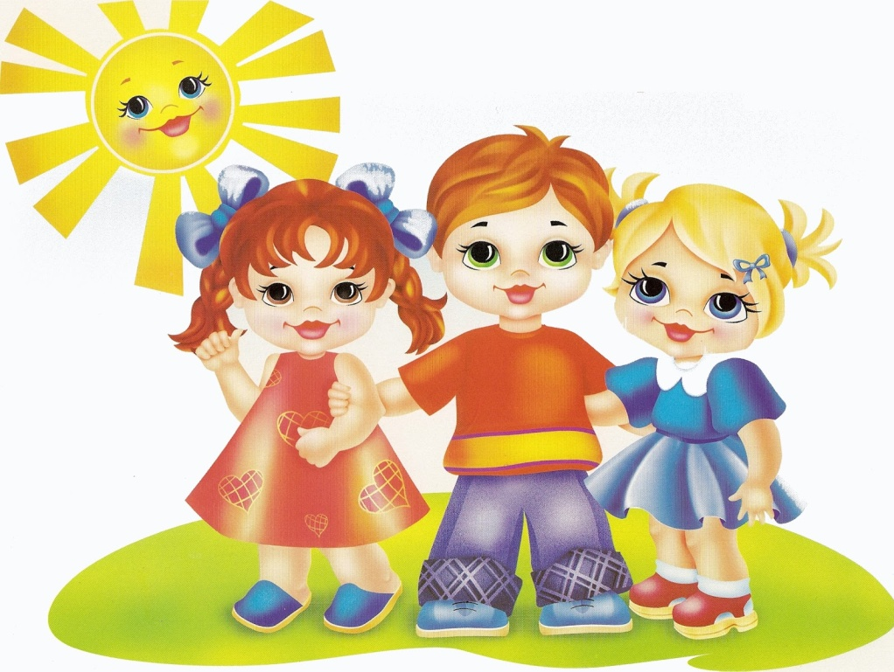
Физкультминутка.
«Помощники»
Дружно помогаем маме,
Мы бельё полощем сами.(Присели)
Раз, два, три, четыре. (встают, наклонившись; руками двигают влево, вправо)
Потянулись, (тянутся, как бы вытирают правой рукой пот со лба)
Наклонились. (снова «полощут»)
Хорошо мы потрудились. (вытирают руку об руку)

Slide 6
Посмотрите еще раз на картину и подумайте, как составите свой рассказ по ней. Сначала расскажите о том, в какую часть дня семья собралась, потом расскажите где, собралась семья. Потом подробно опишите, что делают дети.

Slide 7
Ребята послушайте мой рассказ, который называется
«Мы для милой мамочки».
Вечером вся семья собралась дома. Мама вернулись с работы. Мама вошла в кухню, поставила чайник на плиту и стала заваривать чай.
Миша и Таня пришли из школы. Дети решили помочь маме приготовить семейный ужин.
Миша почистил картошку для картофельного пюре. Таня помыла огурцы и помидоры для салата. Когда ужин был готов, семья села за стол. Все были рады видеть друг друга за семейным ужином.

Slide 8
Ребята пришло время поиграть.
Дидактическая игра «Что это»
(Например: Карп – это рыба, Дуб – это дерево)
- Тюльпан – это
- Пила- это
- Шапка – это
- Полотенце – это
- самолет – это
- Мясорубка – это
- Пирамидка – это
- Бубен – это
- шкаф – это

Slide 9
Ребята вспомните, что такое противоположные слова и назовите их для следующих слов:
-Темно
-Солнечно
-Близко
-Жадный
-Громкий
-Толстый-
-Веселый
-Сыро.

Slide 10
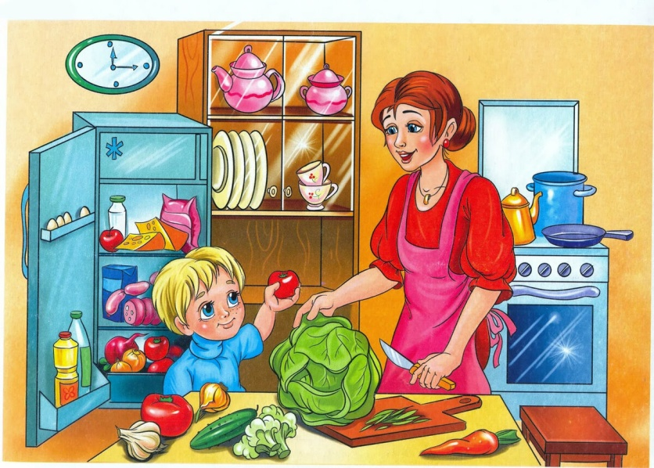
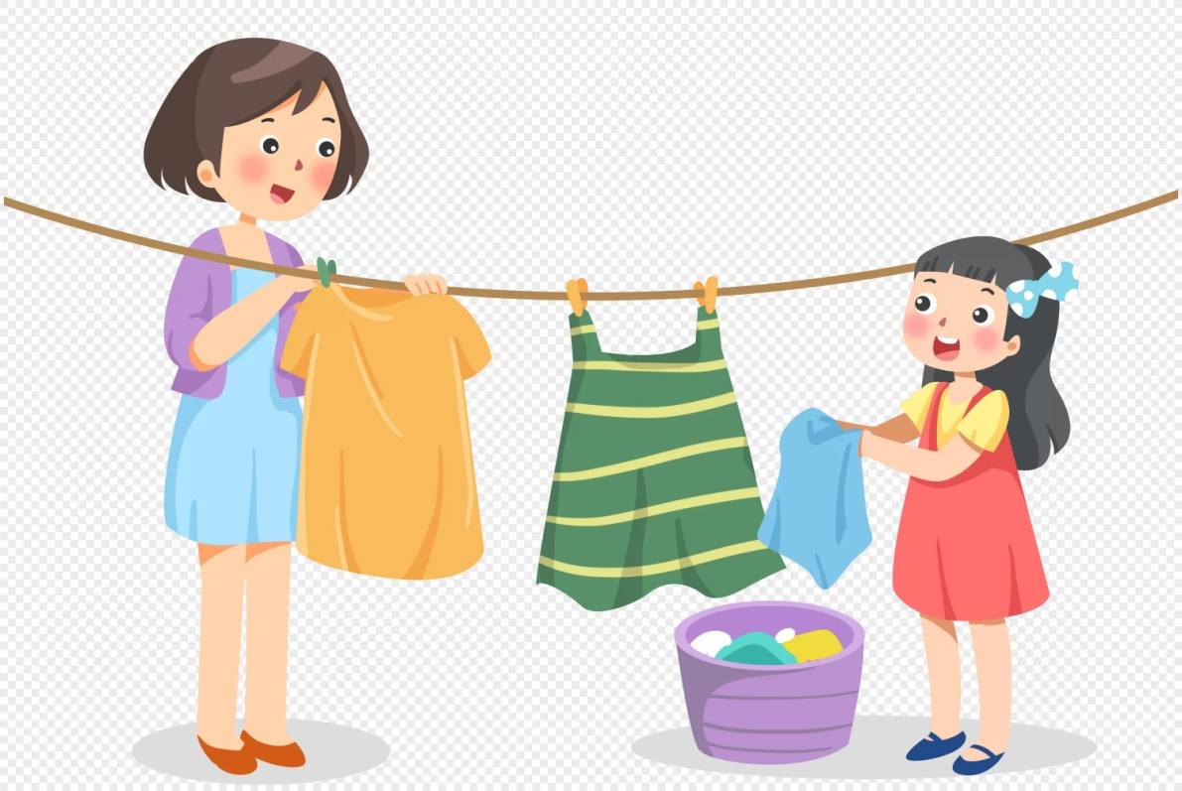
Ребята нарисуйте, как вы помогаете маме.

Slide 11
Чем мы сегодня занимались?
Что вам понравилось больше всего?
Что вызвало затруднение?

